Slide 1
Sorbonne Université Build Order Optimizer
Groupe: Smart Builders
Membres du groupe :
                Amrouche Sarah
                Boukhata Nora
                Fenek Ouarda
                Kadri Djaffar
                Maurice Nathan
                Oudali Saliha
                Ouerk Sara

Slide 2
Plan
    Use Cases
    Diagramme Classe Métier
    Fiches détaillées
    Diagrammes séquence
    Tests de validation
    Conclusion

Slide 3
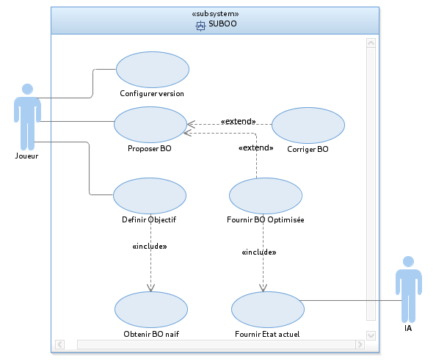
Use cases

Slide 4
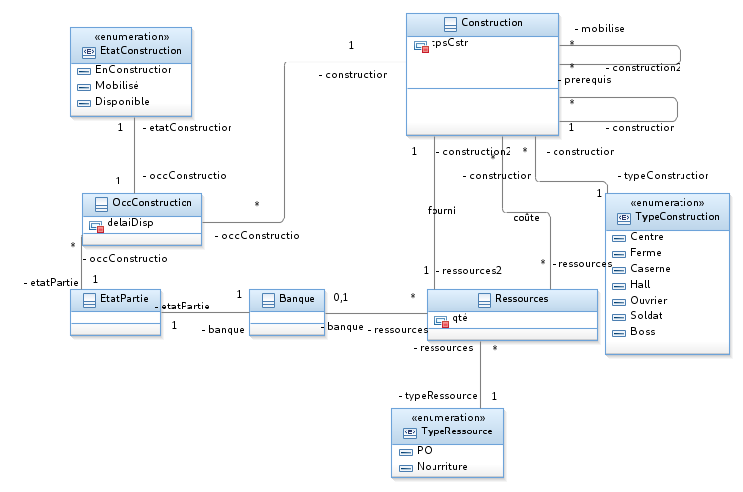
Classes métier

Slide 5
Fiches détaillées

Slide 6
Interface de démarrage
Configurer version
Définir objectif
Proposer BO

Slide 7
Configurer version
Choisir l’unité :
Coût en pièces d’or :
Coût en nourriture :
Temps de construction :
Définir une autre règle
Terminer

Slide 8
Proposer BO
diagramme
caserne
hall
caserne
ferme
ouvrier
boss
soldat
terminer
ouvrier
corriger
centre
optimiser

Slide 9
BO corrigé
diagramme
caserne
ouvrier
centre
ouvrier
optimiser

Slide 10
Diagramme séquence

Slide 11
Tests de validation

Slide 12
Conclusion

